Slide 1
Møteplass for holistisk problemforståelse
Framtidens campus
21.11.2023
Lars Lundheim
Institutt for elektroniske system
NTNU

Slide 2
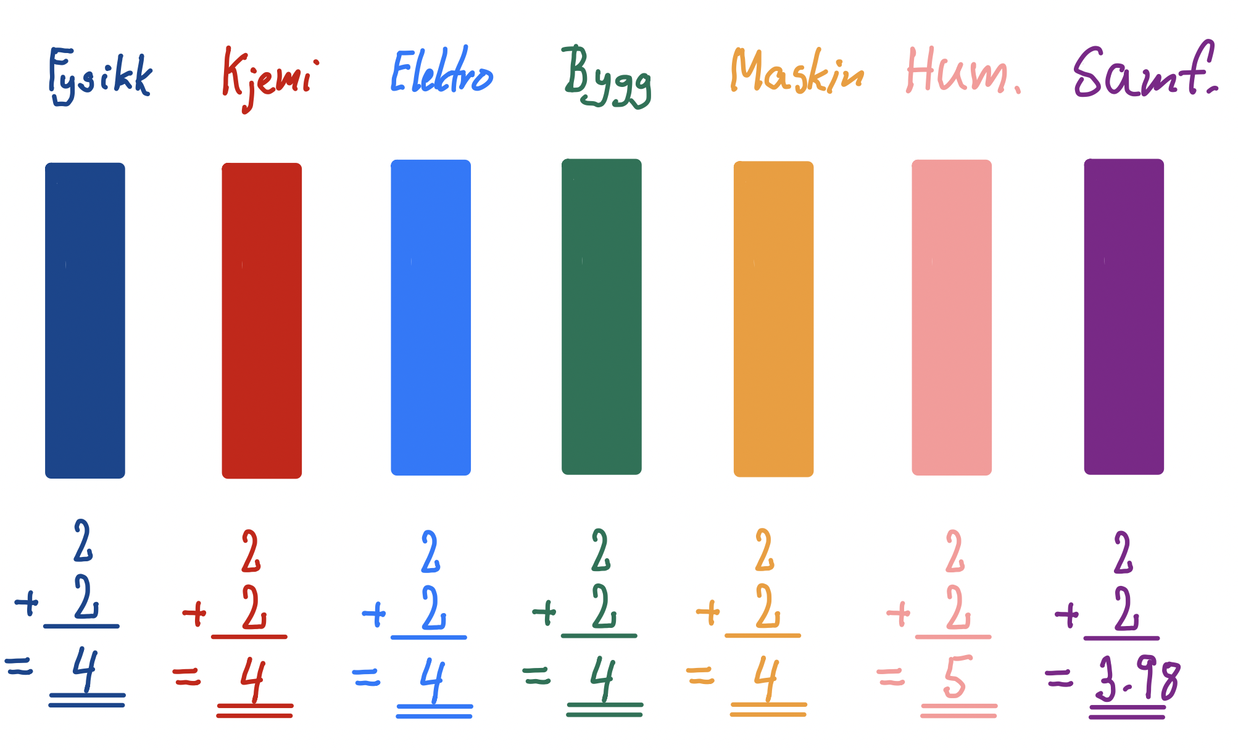
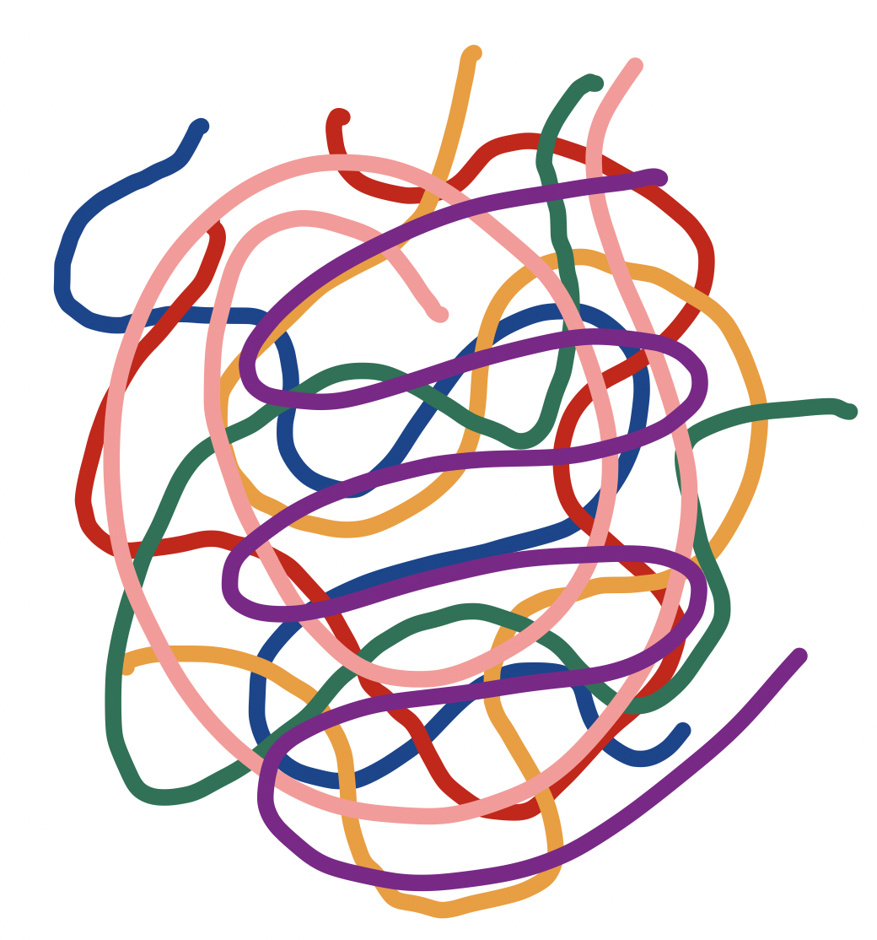
Universitetet (ein karikatur):
Problemtypar:
Verda slik ho er:

Slide 3
Målsetjingar
Trene studentar til å ha eit perspektiv vidare enn sin eigen disiplin
Bygge tverrfagleg delingskultur
Utrusta og bruka studentar på tvers av faggrenser.

Slide 4
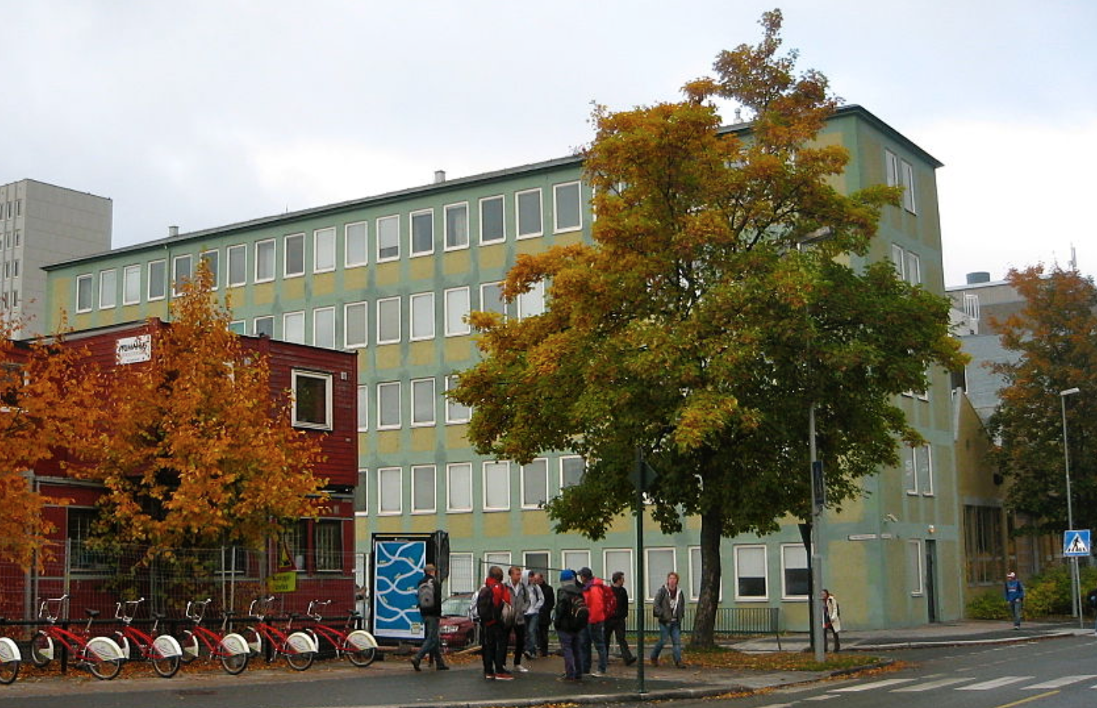
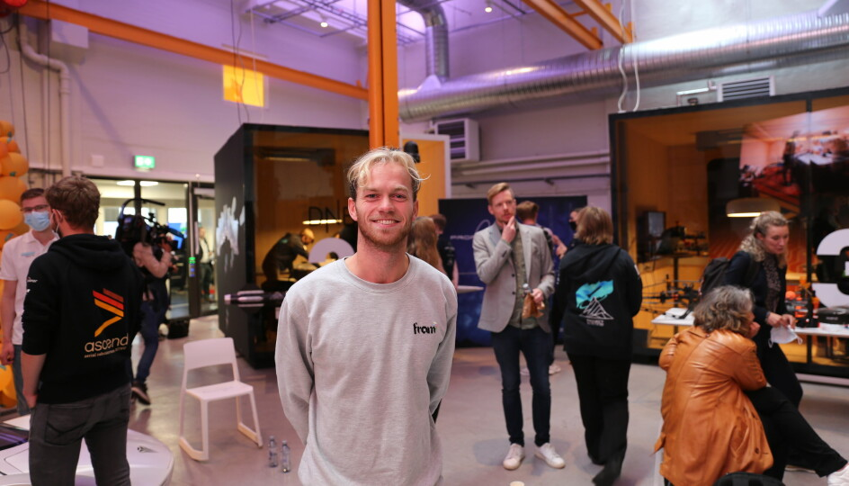
Målsetjingar
Trene studentar til å ha eit perspektiv vidare enn sin eigen disiplin
Bygge tverrfagleg delingskultur
Utrusta og bruka studentar på tvers av faggrenser.
Gjera Gruva til ein møteplass for denne danningsprosessen.

Slide 5
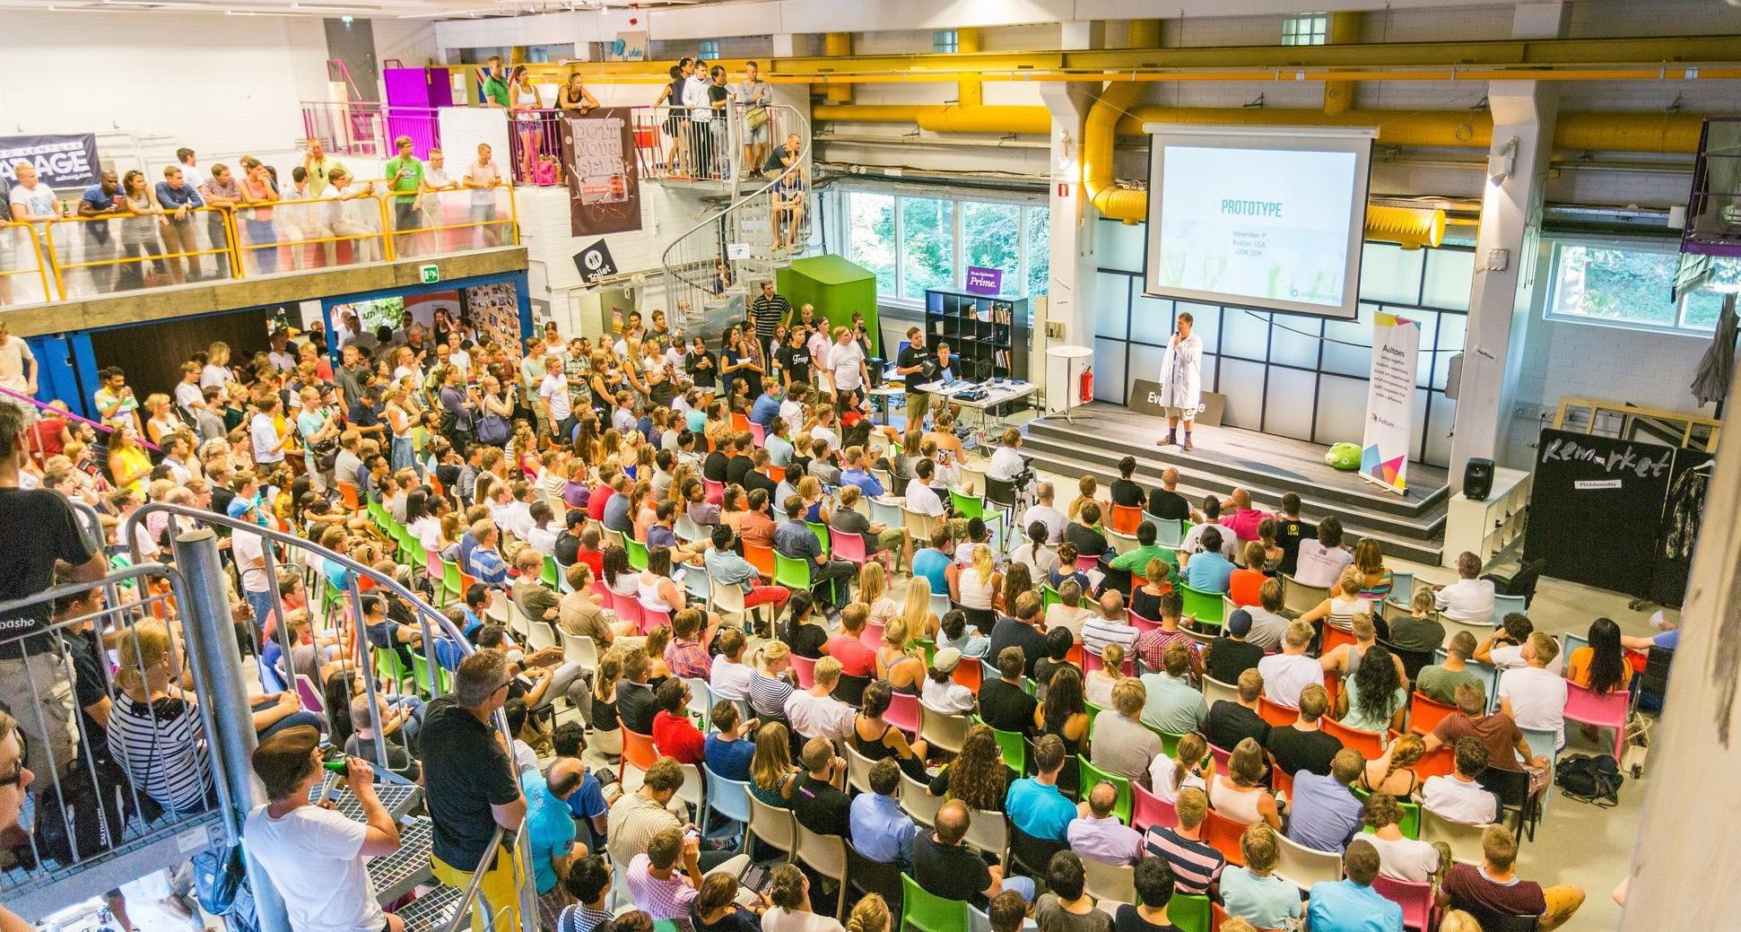
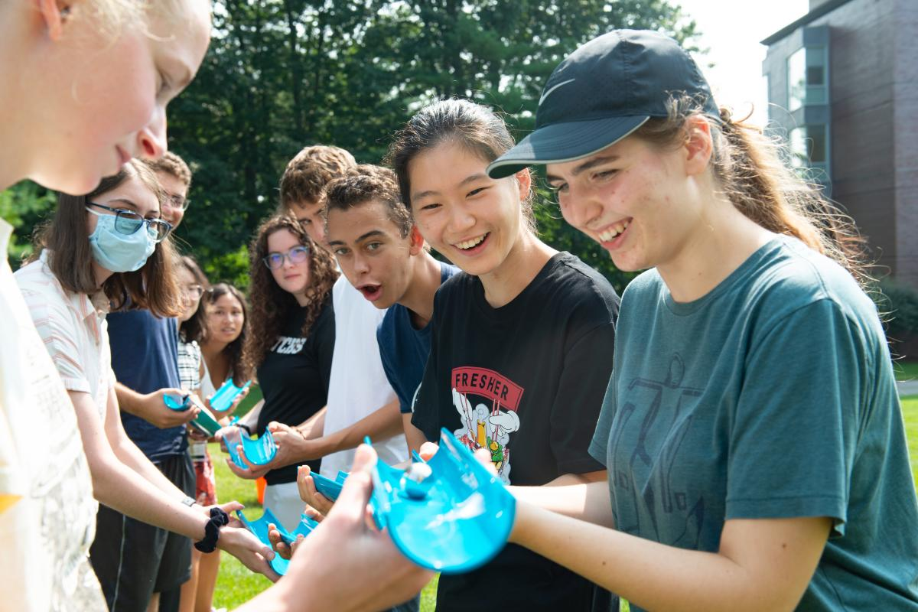
Inspirasjon frå
Mellom anna ...
Aalto Design Factory, Finland
Olin College, USA

Slide 6
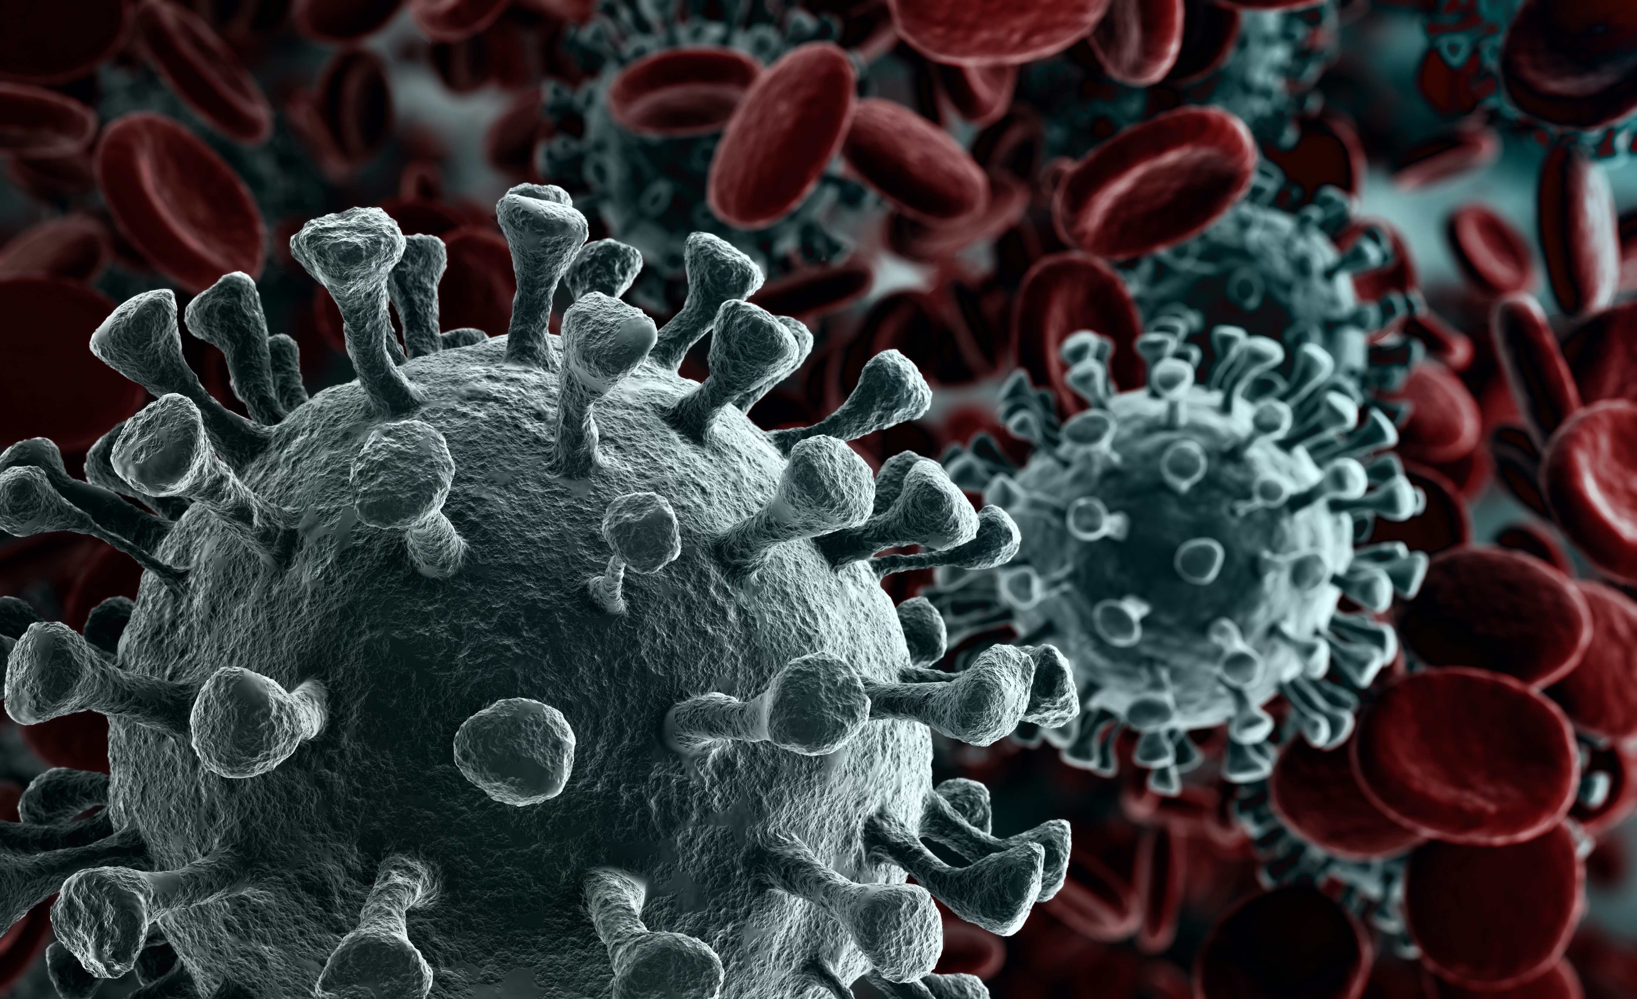

Slide 7
Møte mellom tre fagmiljø – på tre ulike fakultet
Lærings-assistentar
Elektronikk
Design
Lærings-assistentar
Lærings-assistentar
Entrepre-nørskap

Slide 8
Nokre røynsler
Prosjektstart utsett fleire gongar grunna byggearbeid og smitteverns-restriksjonar.
Kom aldri i gang med å bruka Gruva i prosjektperioden.
Læringsassistentar vart likevel tilsett og hadde ein viss aktivitet koordinert av dei aktuelle faglærarane
Uvisse blant læringsassistentane om rolleforståing.
Konklusjon: Det fysiske arealet og dei fysiske møta er essensielle for å byggja ein delingskultur.

Slide 9
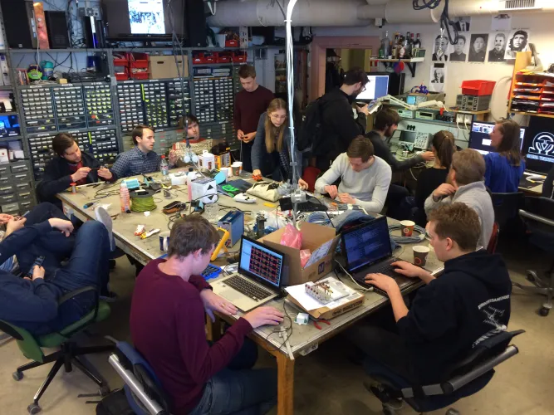
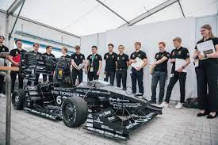
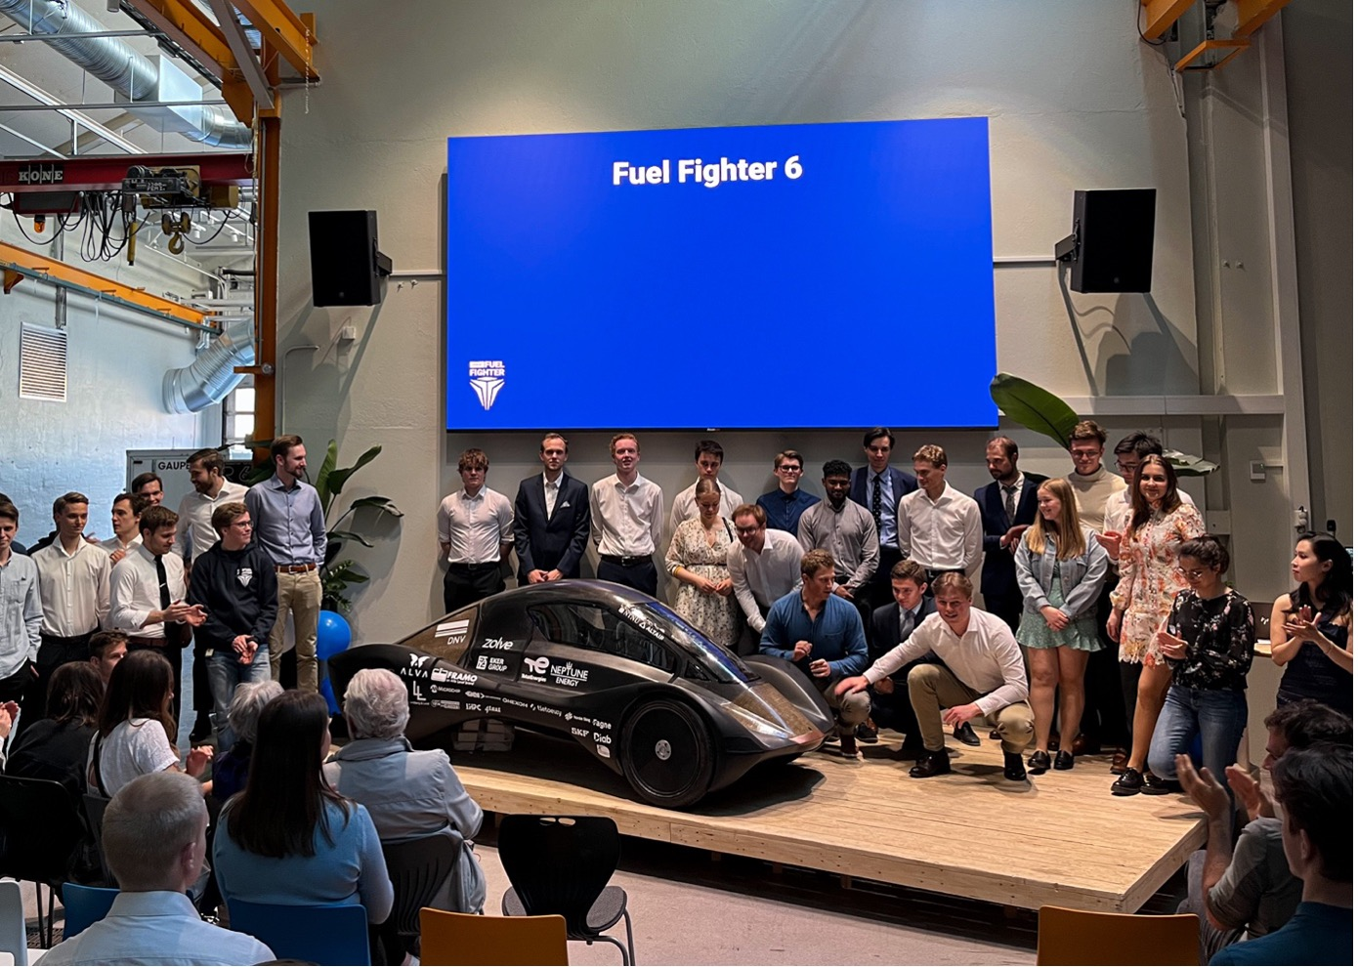
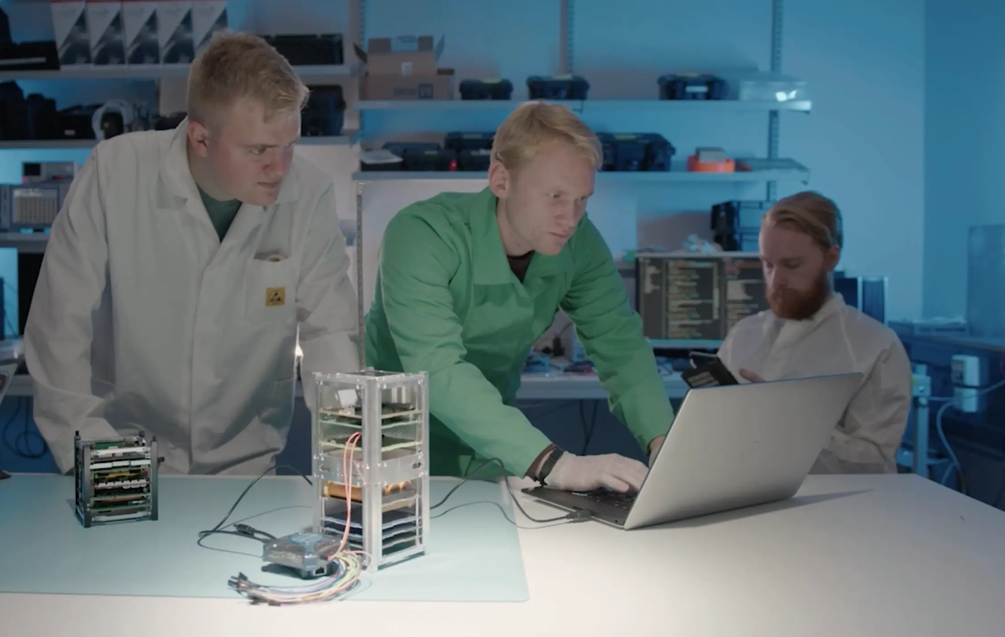
Tverrfaglege møteplassar som fungerer:
Omega verksted
Revolve
Fuel Fighter
Orbit

